Slide 1

Az ember tragédiája három kiemelkedő színészi alakítás
Madách Imre drámája a magyar és az egyetemes irodalom egyik legjelentősebb alkotása.Prezentációmban három különböző korszakban alkotó színészt mutatok be, akik Ádám, Éva és Lucifer szerepében maradandót alkottak.

Slide 2
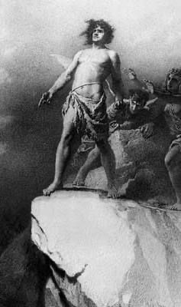
Ádám szerepe és jelentősége
Ádám szerepe és jelentősége
Ádám az emberiséget megtestesítő alak, aki végigjárja a történelem különböző korszakait.
A szerep különlegessége abban rejlik, hogy:
-egyszerre jelenik meg benne a hősiesség és az esendőség,
-folyamatosan keresi az élet értelmét,
-fejlődése végigkíséri a mű egészét.
Ezért Ádám megformálása minden színész számára az egyik legnagyobb kihívást jelenti.

Slide 3
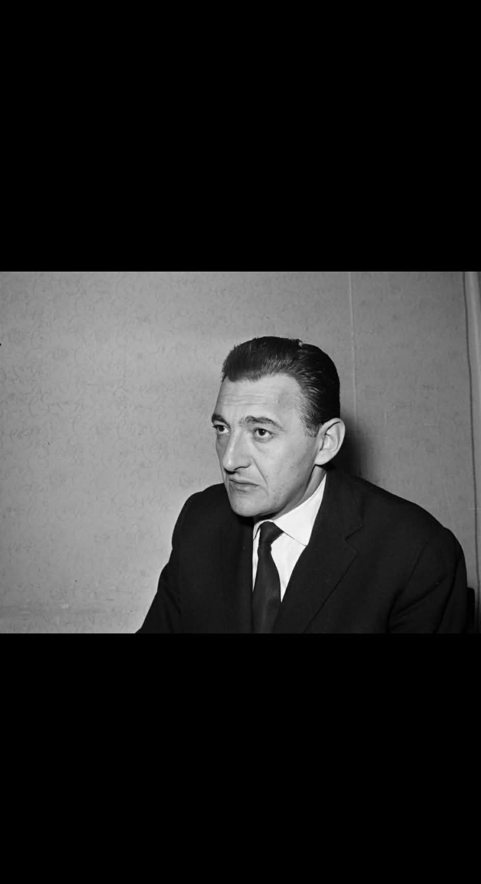
Ádám - Sinkovits Imre
Nemzet Színésze címmel kitüntetett, Kossuth- és kétszeres Jászai Mari-díjas magyar színművész, érdemes és kiváló művész.
Sinkovits Imre (1928–2001) a Nemzeti Színház egyik legjelentősebb művésze volt.
Pályája során számos kiemelkedő szerepet játszott, többek között: Bánk bán szerepét Katona József drámájában, különböző történelmi és klasszikus hősöket.
Ádám szerepében:
-erőteljes, nemzeti karaktert formált meg,
-hitelesen ábrázolta az emberi küzdelmet és kételyt.
Ez az alakítása mérföldkőnek tekinthető, mivel kiválóan ötvözte a hősiességet és az emberi esendőséget.

Slide 4
Éva szerepe és jelentősége
Éva az élet, a remény és az érzelmek megtestesítője a műben.
A szerep jelentősége abban áll, hogy:
-az emberi érzelmeket és a szeretetet képviseli,
-ellensúlyozza Lucifer pesszimista szemléletét,
-végigkíséri Ádám útját, mint az élet állandó értéke.
Megformálása különösen nagy érzékenységet és finom színészi eszközöket igényel.

Slide 5
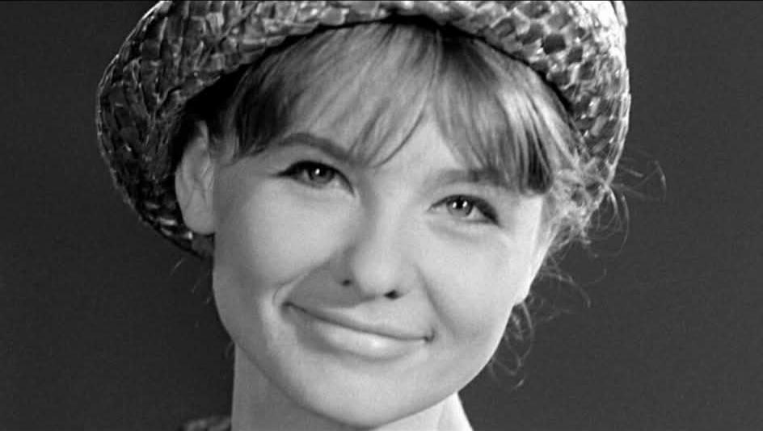
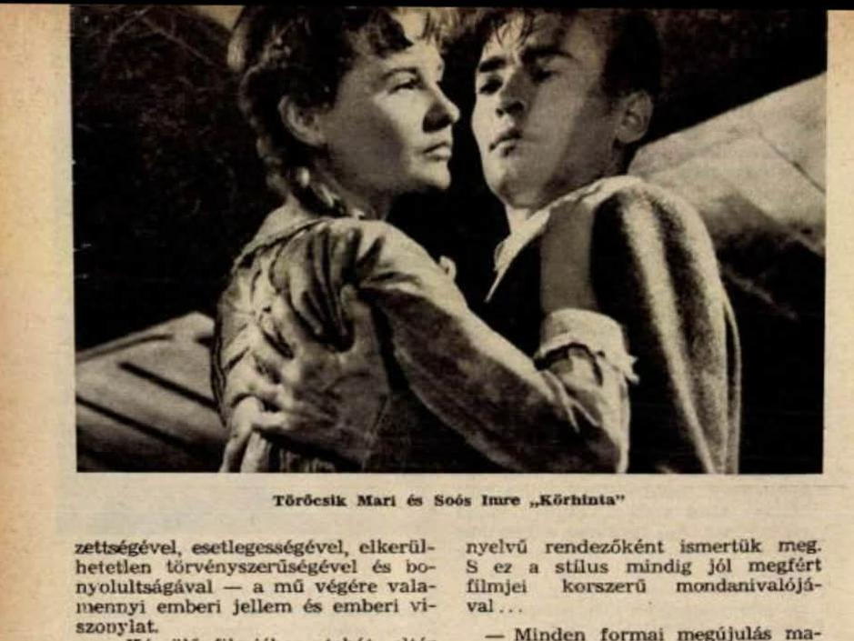
Éva- Törőcsik Mari
• Törőcsik Mari (1935–2021) a magyar színjátszás egyik legismertebb és legelismertebb alakja volt. • Fontosabb szerepei közé tartozik:
- a Körhinta című film főszerepe, - számos klasszikus és modern színházi alakítás. • Éva szerepében: - rendkívüli érzelmi mélységet mutatott,
- hitelesen jelenítette meg az emberi
szeretetet és a reményt. • Ez a szerep pályáján azért volt meghatározó, mert kiválóan megmutatta színészi érzékenységét és sokoldalúságát.

Slide 6
Lucifer szerepe és jelentősége
• Lucifer a kételkedés, a tagadás és a kritikus gondolkodás képviselője. • A szerep különlegessége, hogy: - mély filozófiai értelmezést igényel, - erős szellemi jelenlétet követel, - a néző gondolkodását is folyamatosan provokálja. • Lucifer megformálása a színészi intelligencia egyik legnagyobb próbája.

Slide 7
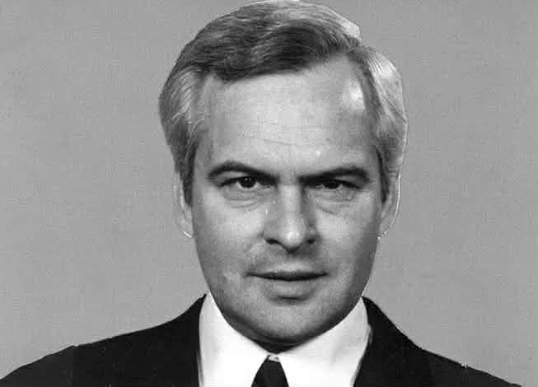
Lucifer-Latinovits Zoltán
• Latinovits Zoltán (1931–1976), akit gyakran „színészkirálynak” neveznek, a magyar színház kiemelkedő alakja volt. • Fontosabb szerepei: -Shakespeare Hamlet című drámájának főszerepe, -számos irodalmi mű színpadi és előadói feldolgozása. • Lucifer szerepében: -kivételes intellektuális erőt mutatott, -hitelesen jelenítette meg a kétkedő, lázadó gondolkodót. • Ez az alakítása különösen jelentős volt, mivel személyisége és színészi stílusa szinte tökéletesen illeszkedett a karakterhez.

Slide 8
Összehasonlítás
• A három színész különböző korszakokat és színészi stílusokat képvisel: - Sinkovits Imre: a nemzeti hős megformálója - Törőcsik Mari: az érzelmi mélység mestere - Latinovits Zoltán: az intellektuális, gondolkodó színész • Mindhárman hozzájárultak ahhoz, hogy Az ember tragédiája ma is élő és aktuális mű maradjon.

